Slide 1
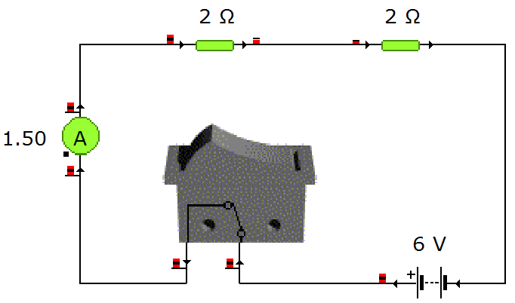


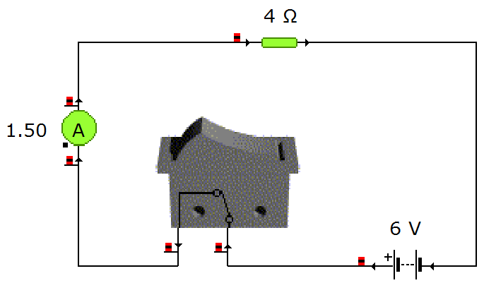
R₁
R₂
Liệu ta có thể thay thế 2 điện trở mắc nối tiếp bằng một điện trở để dòng điện chạy qua mạch không thay đổi?
? Ω
R
R_{tđ}

Slide 2

TIẾT 4- BÀI 4
ĐOẠN MẠCH NỐI TIẾP

Slide 3
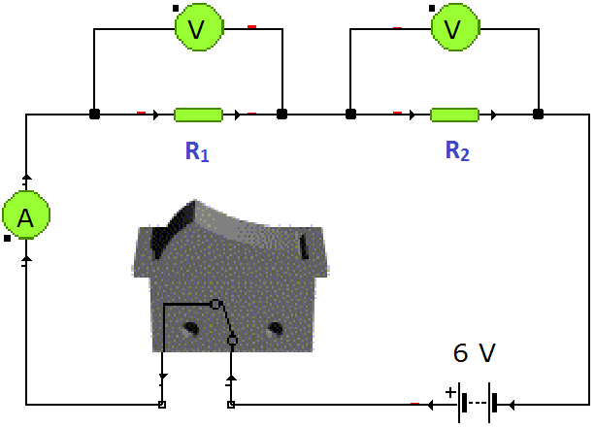
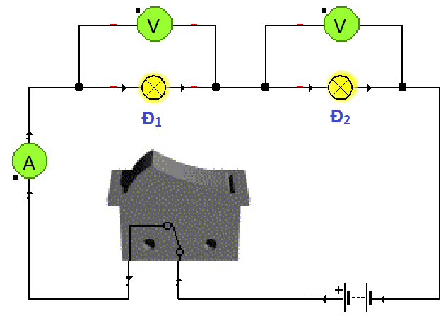
I. Cường độ dòng điện và hiệu điện thế trong đoạn mạch nối tiếp:
1. Nhớ lại kiến thức lớp 7:
Trong đoạn mạch gồm 2 bóng đèn mắc nối tiếp:
I₁
I₁
I₂
I₂
I
I
CĐDĐ: I = I₁ = I₂

Slide 4
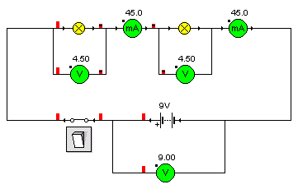
U₁ = 4,5V
U₂ = 4,5V
HĐT: U = U₁ + U₂
U = 9V

Slide 5
Kết luận :
Trong đoạn mạch nối tiếp:
Cường độ dòng điện có giá trị như nhau tại mọi điểm: I = I₁ = I₂
Hiệu điện thế giữa hai đầu đoạn mạch bằng tổng các hiệu điện thế trên mỗi đèn: U = U₁ + U₂

Slide 6
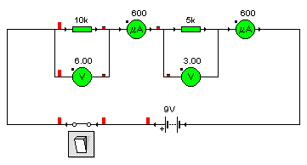
2.Đoạn mạch gồm 2 điện trở mắc nối tiếp

Slide 7
C2: Hãy chứng minh rằng, đối với đoạn mạch gồm hai điện trở R₁, R₂ mắc nối tiếp, HĐT giữa hai đầu mỗi điện trở tỉ lệ thuận với điện trở đó.
Do R₁nối tiếp R₂ nên theo (1) ta có:
I = I₁ = I₂
Theo đ/luật Ôm, ta có:
(3)

Slide 8
Hiệu điện thế giữa hai đầu mỗi điện trở tỉ lệ thuận với điện trở đó
Kết luận :
U₁
R₁
U₂
R₂

Slide 9
II. ĐIỆN TRỞ TƯƠNG ĐƯƠNG CỦA ĐOẠN MẠCH NỐI TIẾP
1. Điện trở tương đương
Điện trở tương đương (R_{tđ}) là một điện trở có thể thay thế cho các điện trở sao cho với cùng 1 hiệu điện thế thì dòng điện chạy qua đoạn mạch vẫn có giá trị như trước.
2. Công thức tính điện trở tương đương của đoạn mạch gồm hai điện trở mắc nối tiếp
R_{tđ} = R₁ + R₂

Slide 10
C₃: Hãy chứng minh R_{tđ} = R₁ + R₂
Giải: Vì R₁ nt R₂
=> U = U₁ + U₂
<=> I.R = I₁R₁ + I₂R₂
Mà I = I₁ = I₂
=> R = R₁ + R₂ (đpcm)
https://www.youtube.com/watch?v=I6L3QMzs0c4

Slide 11

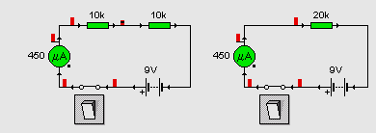
3. Thí nghiệm kiểm tra
Mắc mạch điện theo h 4.1; h 4.2 để kiểm tra lại công thức?
Hình 4.1
Hình 4.2
4. Kết luận:
Đoạn mạch gồm hai điện trở mắc ................. có điện trở tương đương bằng ………………………………………
nối tiếp
tổng các điện trở thành phần
Chú ý: SGK trang 12

Slide 12


III. LUYỆN TẬP
TRÒ CHƠI
CỨU LẤY CÁ VOI

Slide 13
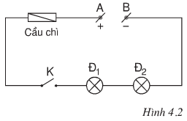
IV. VẬN DỤNG
C4
Cho mạch điện như sơ đồ hình 4.2
+ Khi công tắc K mở, 2 đèn có hoạt động không? Vì sao?
+ Khi công tắc K đóng, cầu chì bị đứt, 2 đèn có hoạt động không? Vì sao?
+ Khi công tắc K đóng, dây tóc bóng đèn Đ₁ bị đứt, đèn Đ₂ có hoạt động không? Vì sao?
Trong mạch điện mắc nối tiếp các dụng cụ điện nếu 1 dụng cụ điện bị hỏng làm mạch điện hở thì các dụng cụ điện còn lại sẽ không hoạt động.

Slide 14
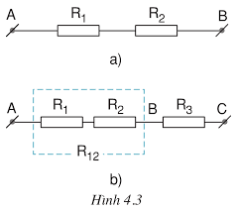
C5
Cho 2 điện trở R₁ = R₂ = 20Ω được mắc như sơ đồ hình 4.3a
a) Tính điện trở tương đương của đoạn mạch đó.
b) Mắc thêm R₃ = 20Ω vào đoạn mạch thì điện trở tương đương của đoạn mạch mới là bao nhiêu? So sánh điện trở đó với mỗi điện trở thành phần?
Trả lời:
Điện trở tương đương của đoạn mạch a:
R_{tđ} = R₁ + R₂ = 20 + 20 = 40Ω
b) Điện trở tương đương của đoạn mạch b:
R_{tđ} = R₁ + R₂ + R₃ = 20 + 20 + 20 = 60Ω
=> R_{tđ} của đoạn mạch b lớn gấp 3 lần các điện trở thành phần.

Slide 15
*Mở rộng cho đoạn mạch gồm n điện trở mắc nối tiếp:

Slide 16
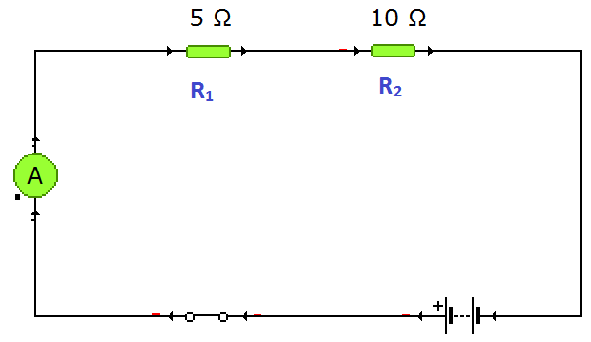
Bài tập
Hai điện trở R₁ , R₂ và ampe kế được mắc nối tiếp với nhau vào hai điểm A, B.
Vẽ sơ đồ mạch điện trên.
Cho R₁ = 5Ω, R₂ = 10Ω, ampe kế chỉ 0,2A. Tính hiệu điện thế giữa hai đầu mỗi điện trở và hiệu điện thế ở hai đầu đoạn mạch.
0,2 A
A B

Slide 17
Tóm tắt
R₁ = 5Ώ
R₂ = 10Ω
I = 0,2A
U₁ = ? (V)
U₂ = ? (V)
U_{AB} = ? (V)
0,2 A
A B
Giải
Hiệu điện thế hai đầu mỗi điện trở:
Do mạch mắc nối tiếp nên ta có: I = I₁ = I₂ = 0,2A
Hiệu điện thế hai đầu đoạn mạch:

Slide 18
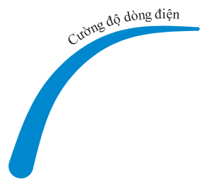




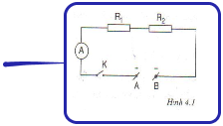






Slide 19
BÀI TẬP VỀ NHÀ
Học thuộc phần ghi chép bài học.
Đọc phần “Có thể em chưa biết”.
Hoàn thành các bài tập 4.2,4.3,4.4,4.5 SBT
Đọc kỹ trước nội dung bài: “Đoạn mạch song song”

